Slide 1




Impactos hidrometeorológicos de la lluvia sobre nieve en los Andes Subtropicales: variabilidad espacial, temporal y relevancia en la generación de crecidas nivo-pluviales
Lucas Glasner Vivanco
Profesor Guía: René Garreud
Profesor Co-Guía: James McPhee

Slide 2
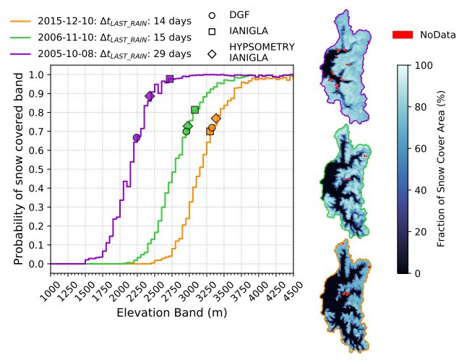
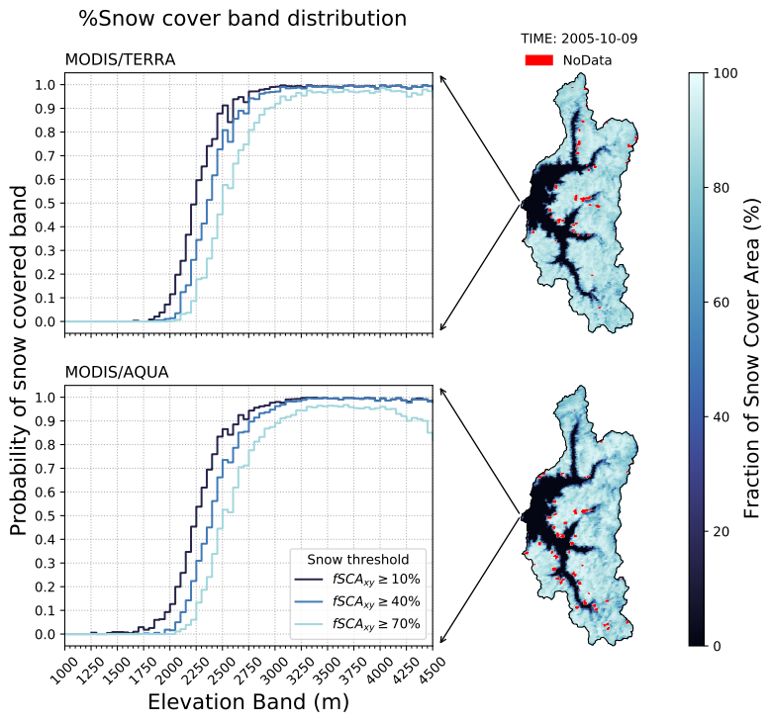
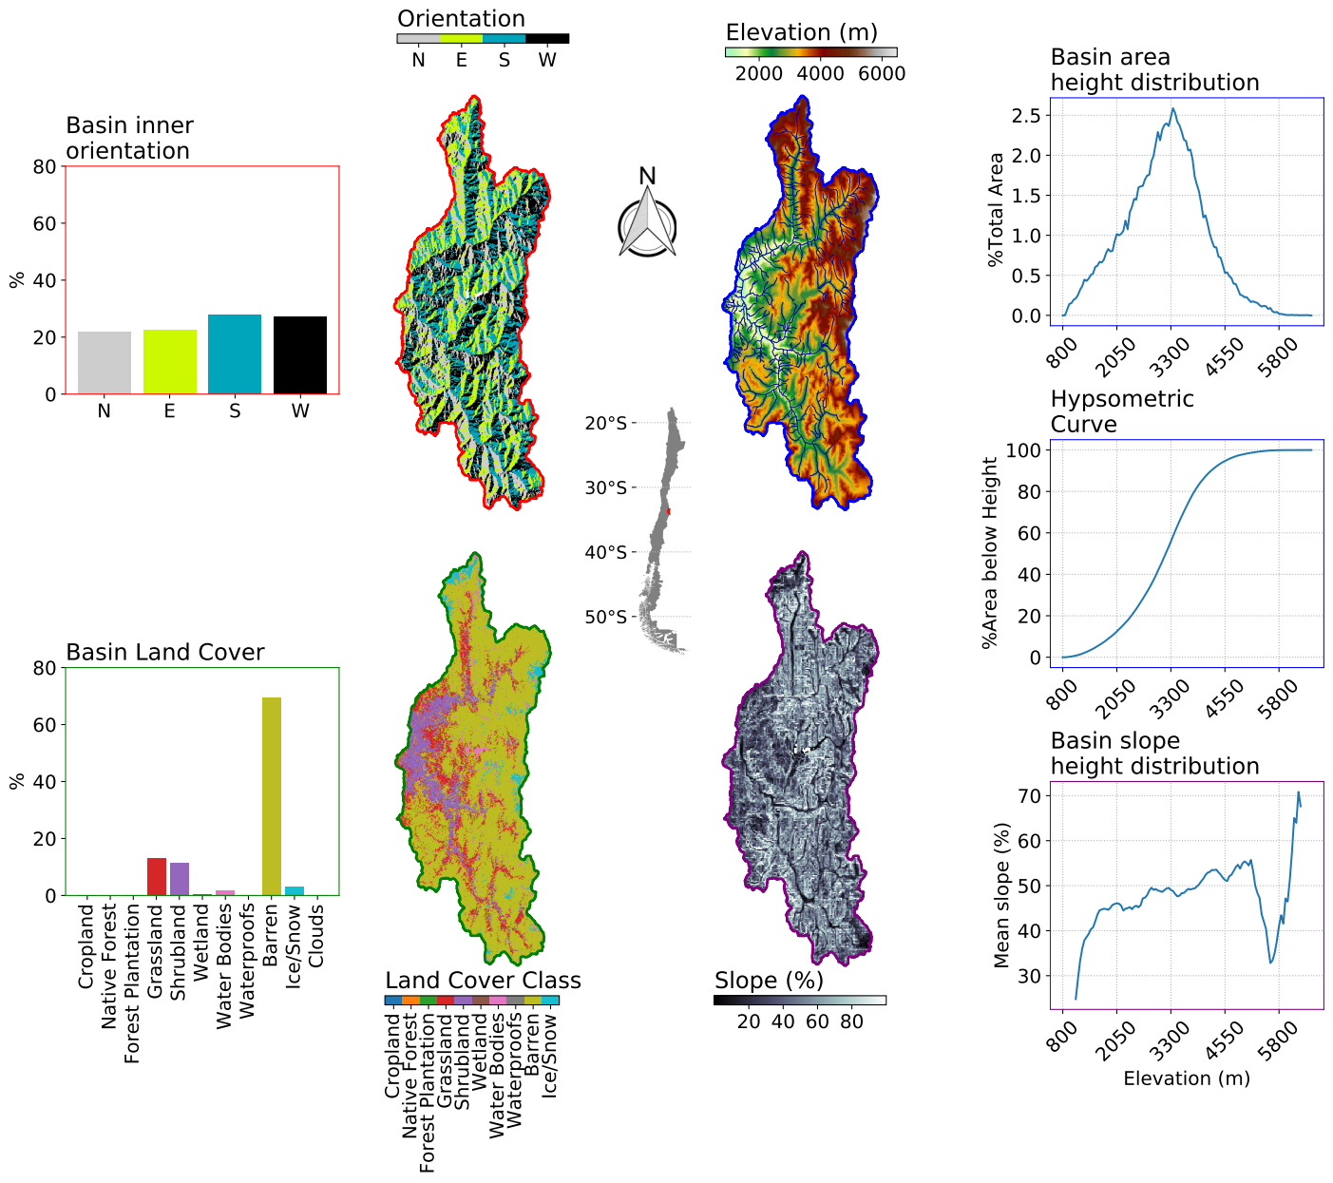
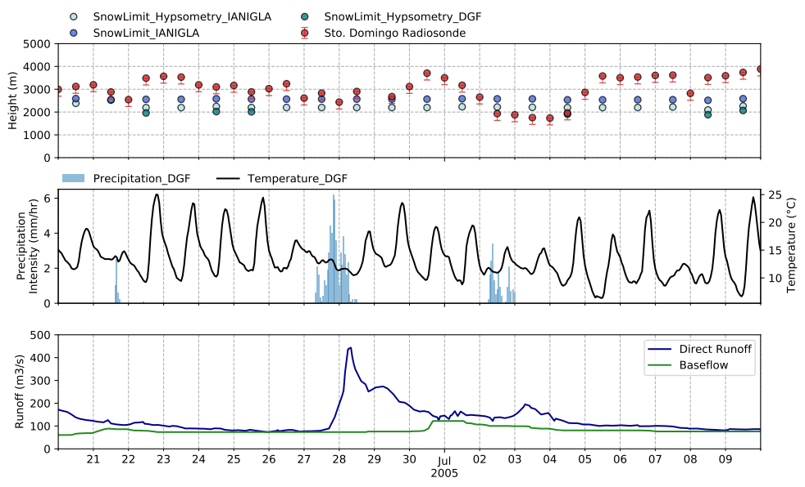

Slide 3
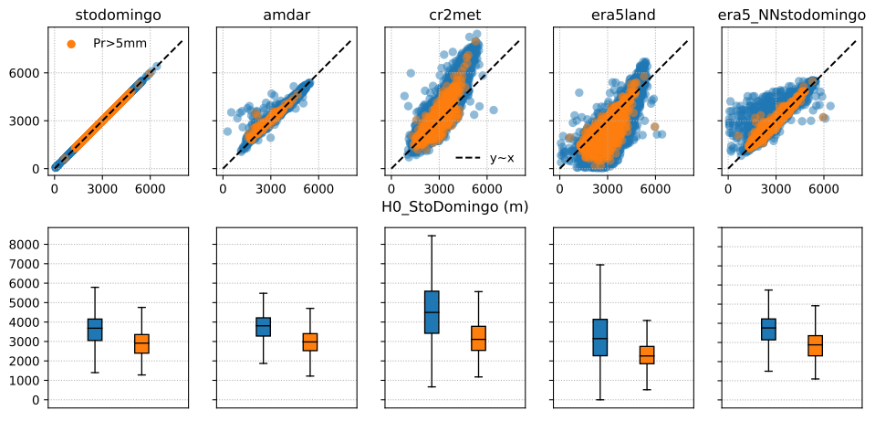
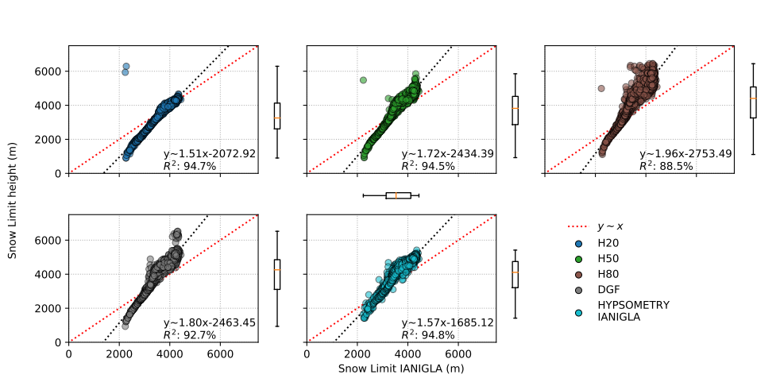

Slide 4
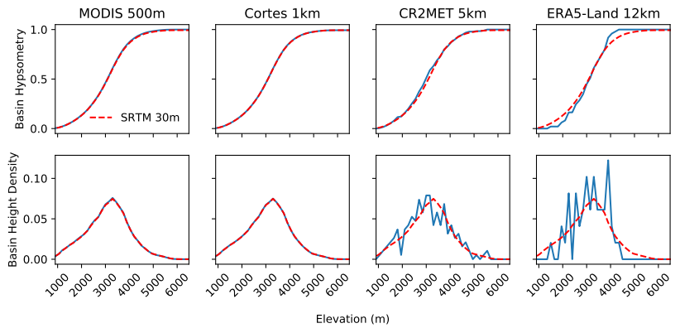
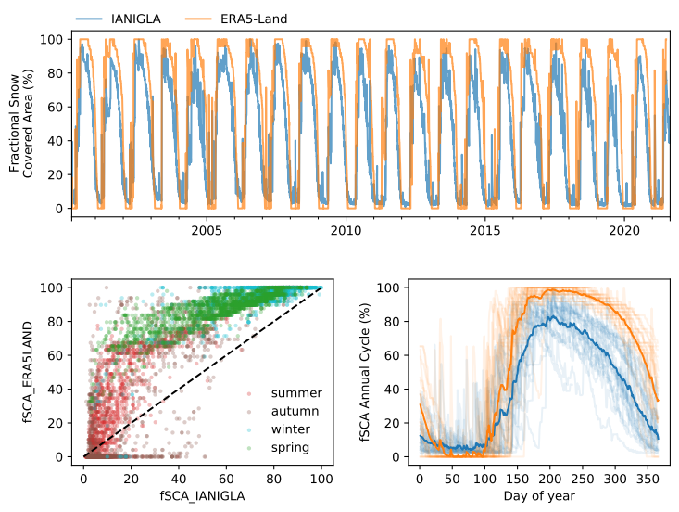
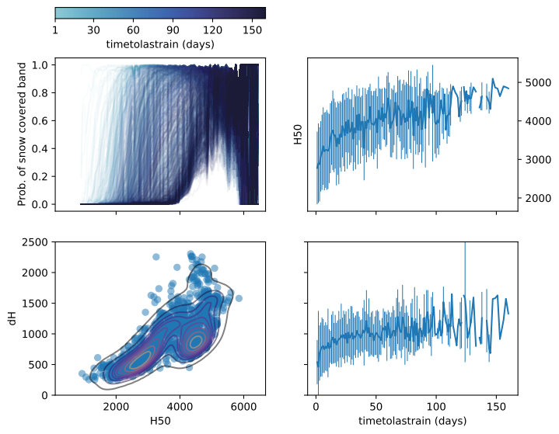

Slide 5
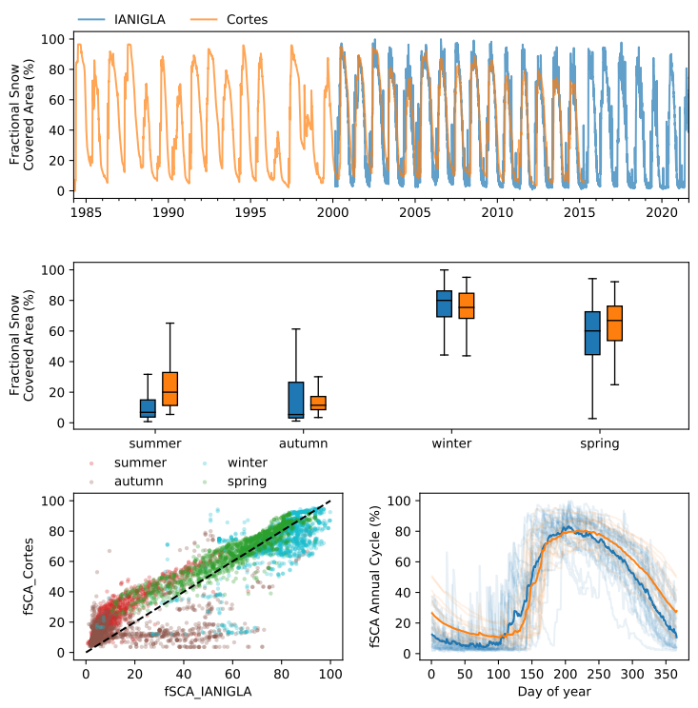

Slide 6
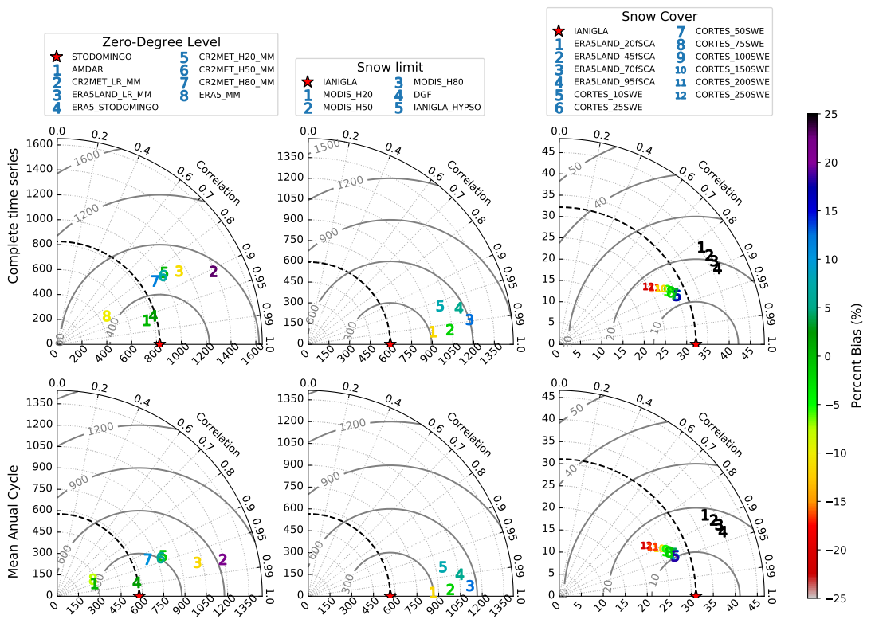

Slide 7
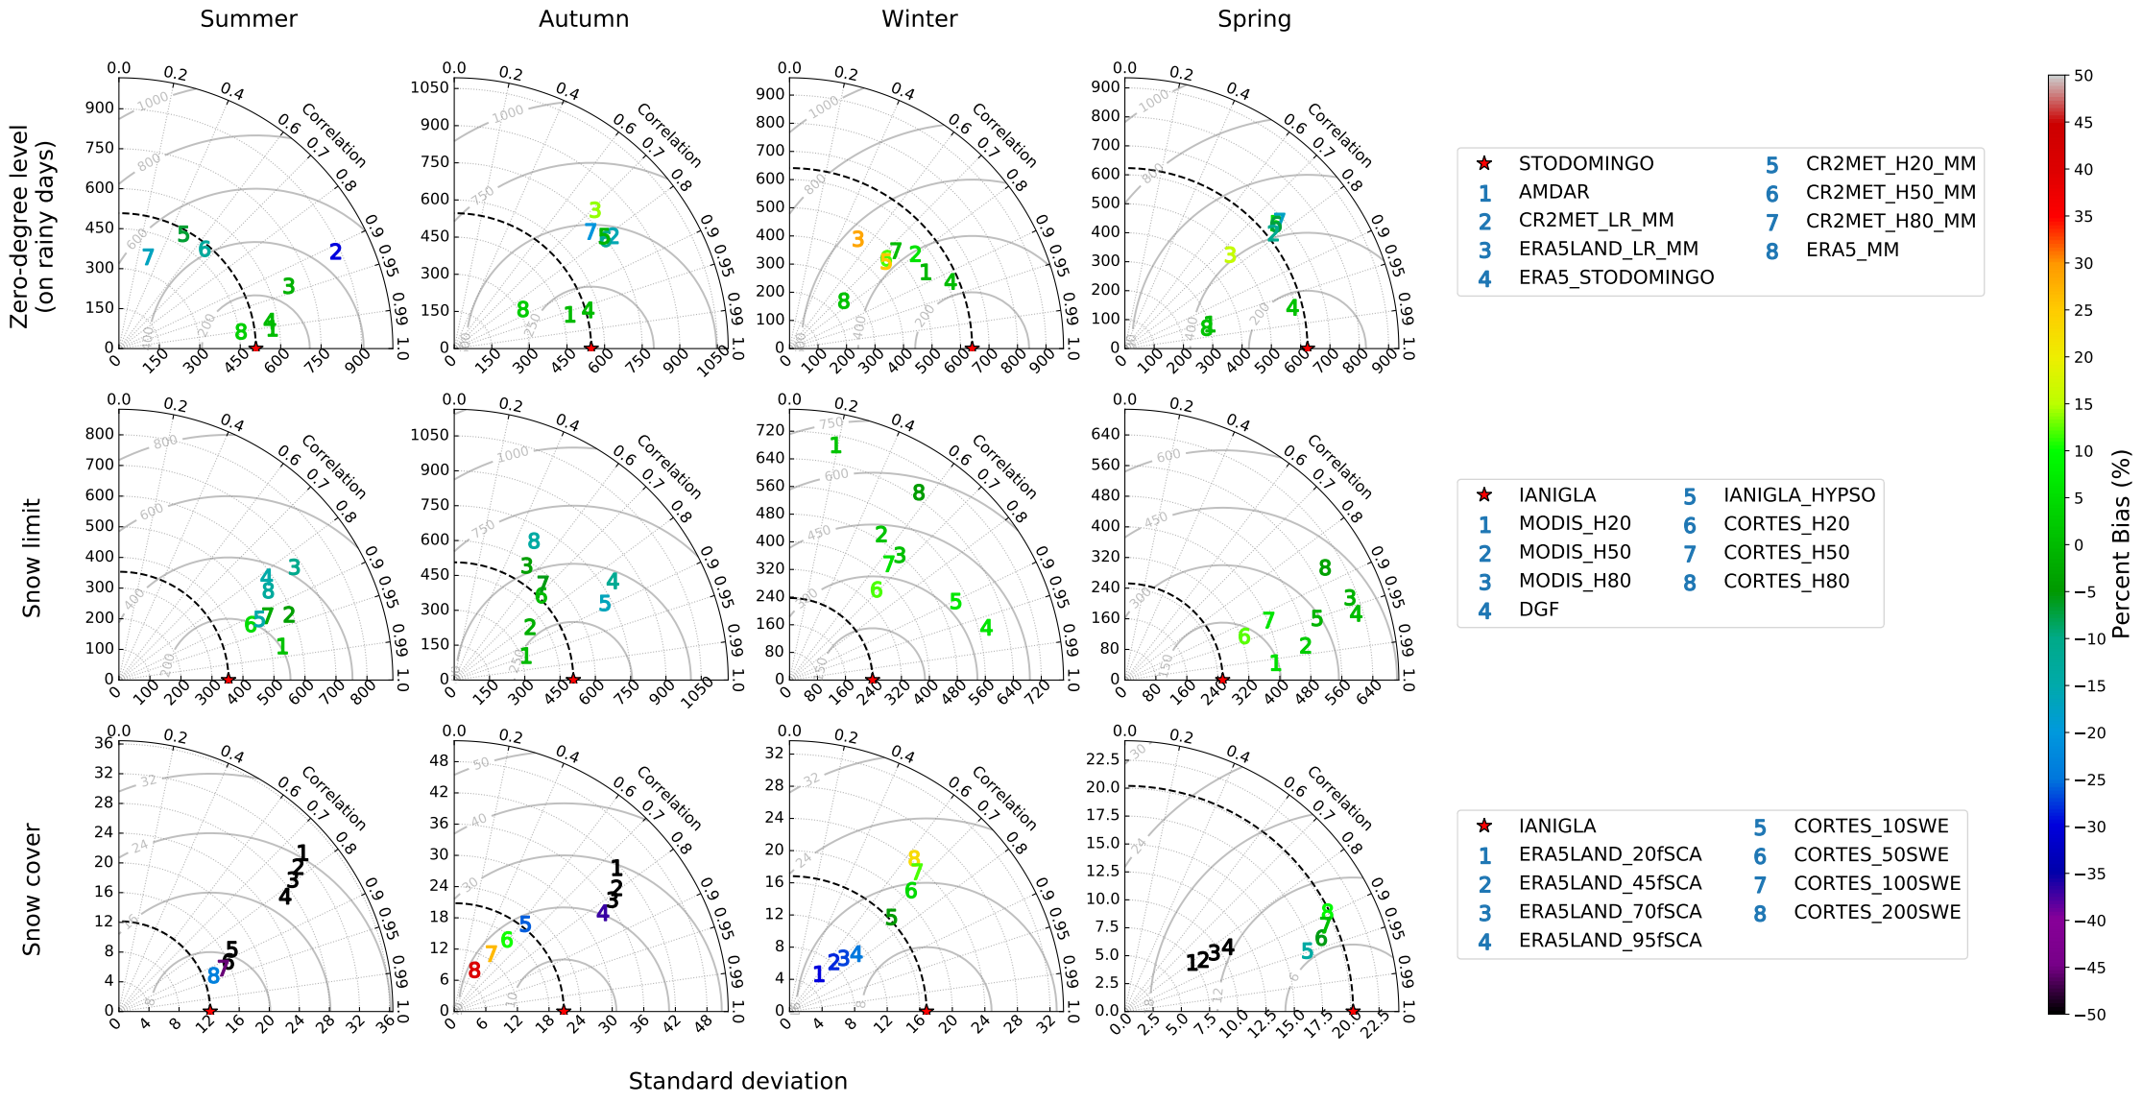

Slide 8
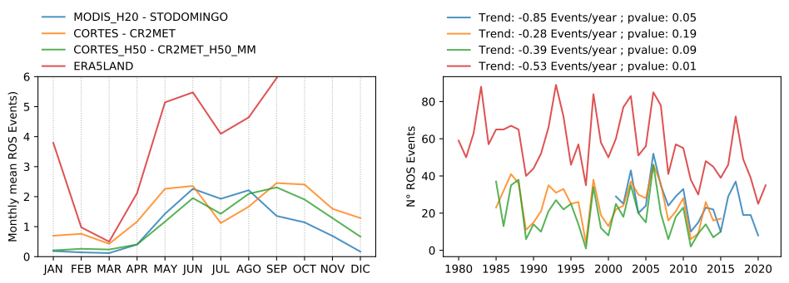

Slide 9
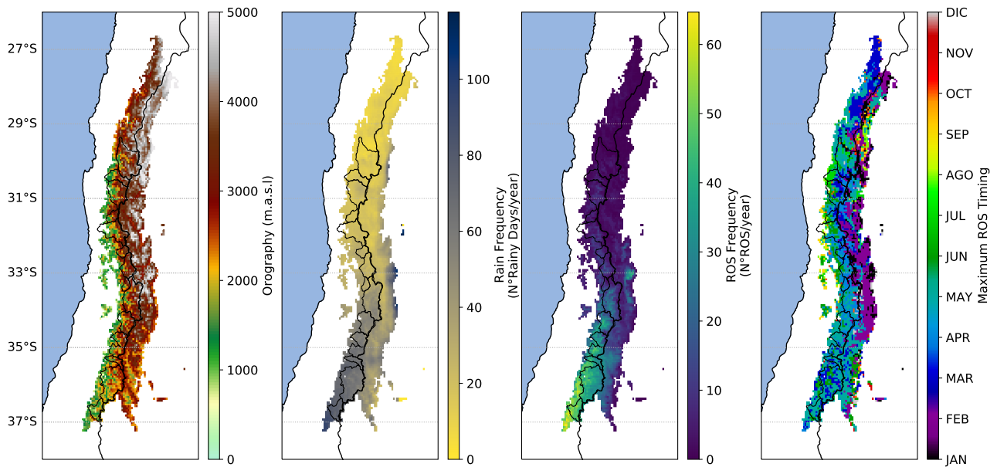

Slide 10
Impactos hidrometeorológicos de la lluvia sobre nieve en cuencas hidrográficas de Chile Central: variabilidad espacial, temporal y relevancia en la generación de crecidas nivo-pluviales
Lucas Glasner Vivanco
Profesor Guía: René Garreud
Profesor Co-Guía: James McPhee

